Slide 1
Maglev Daejeon

Slide 2
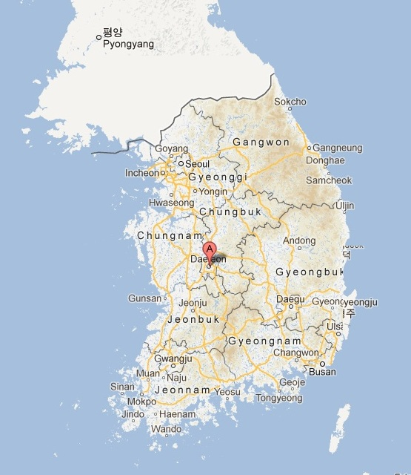
Město Daejeon (大田)
Jižní Korea – Hoseo
1,5 milionu obyvatel
rozloha: 539,85 km²
EXPO 1993

Slide 3
O systému
zkušební dráha
délka 1 km
2 stanice
stavba 1988 – 1993
EXPO 1993
od roku 1994 výzkum pro komerční využití
1994 – 2008 rekonstrukce pro nové vozy

Slide 4
O trase + odbavení cestujících
EXPO station - National museum station
trať vede po mostě – 8,8m nad okolním terénem (dominanta: most přes dálnici)
interval 30 minut; provoz 8 hodin denně
jízdní doklady se prodávají jen na aktuální den
lze koupit jízdenku současně se vstupenkou
do národního muzea

Slide 5
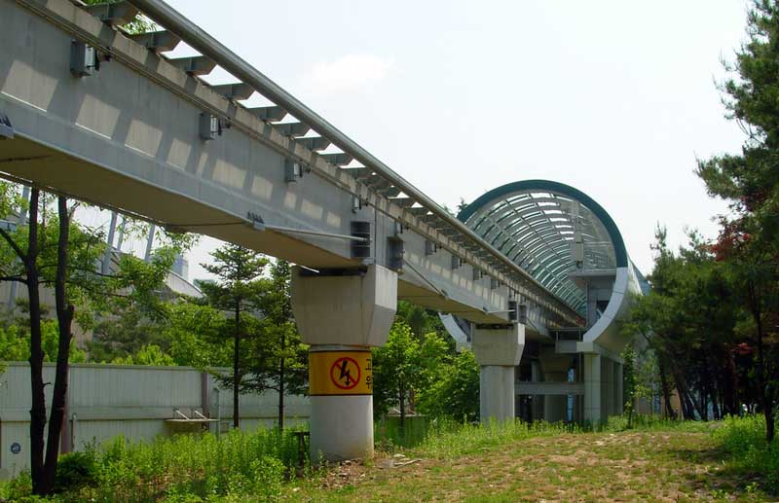
EXPO station

Slide 6
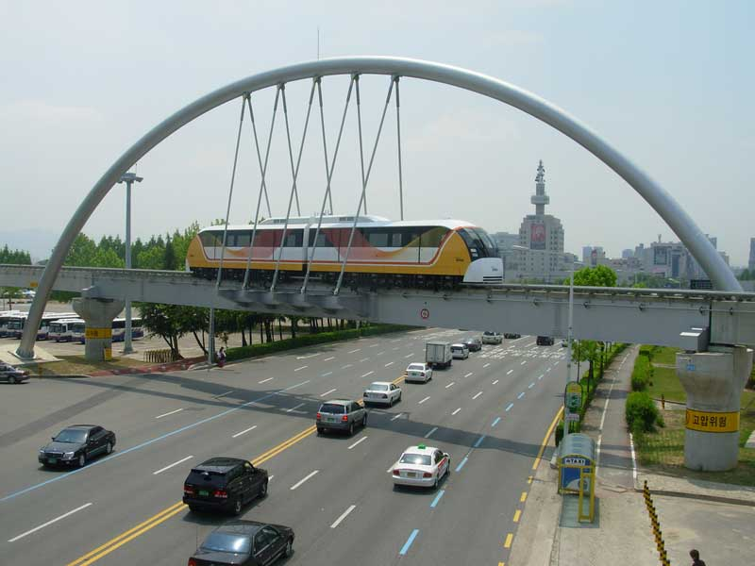
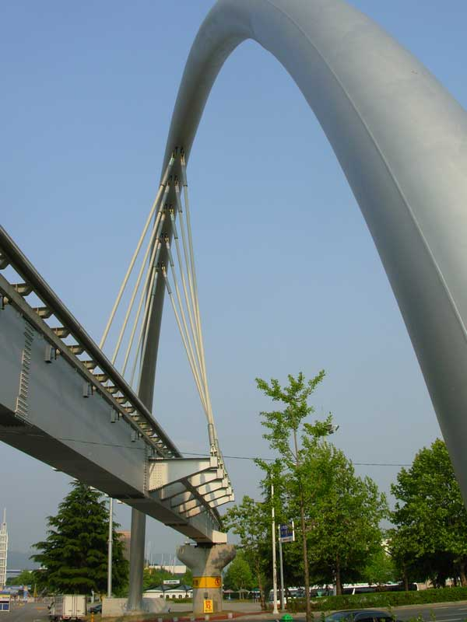
Most přes osmiproudou dálnici

Slide 7
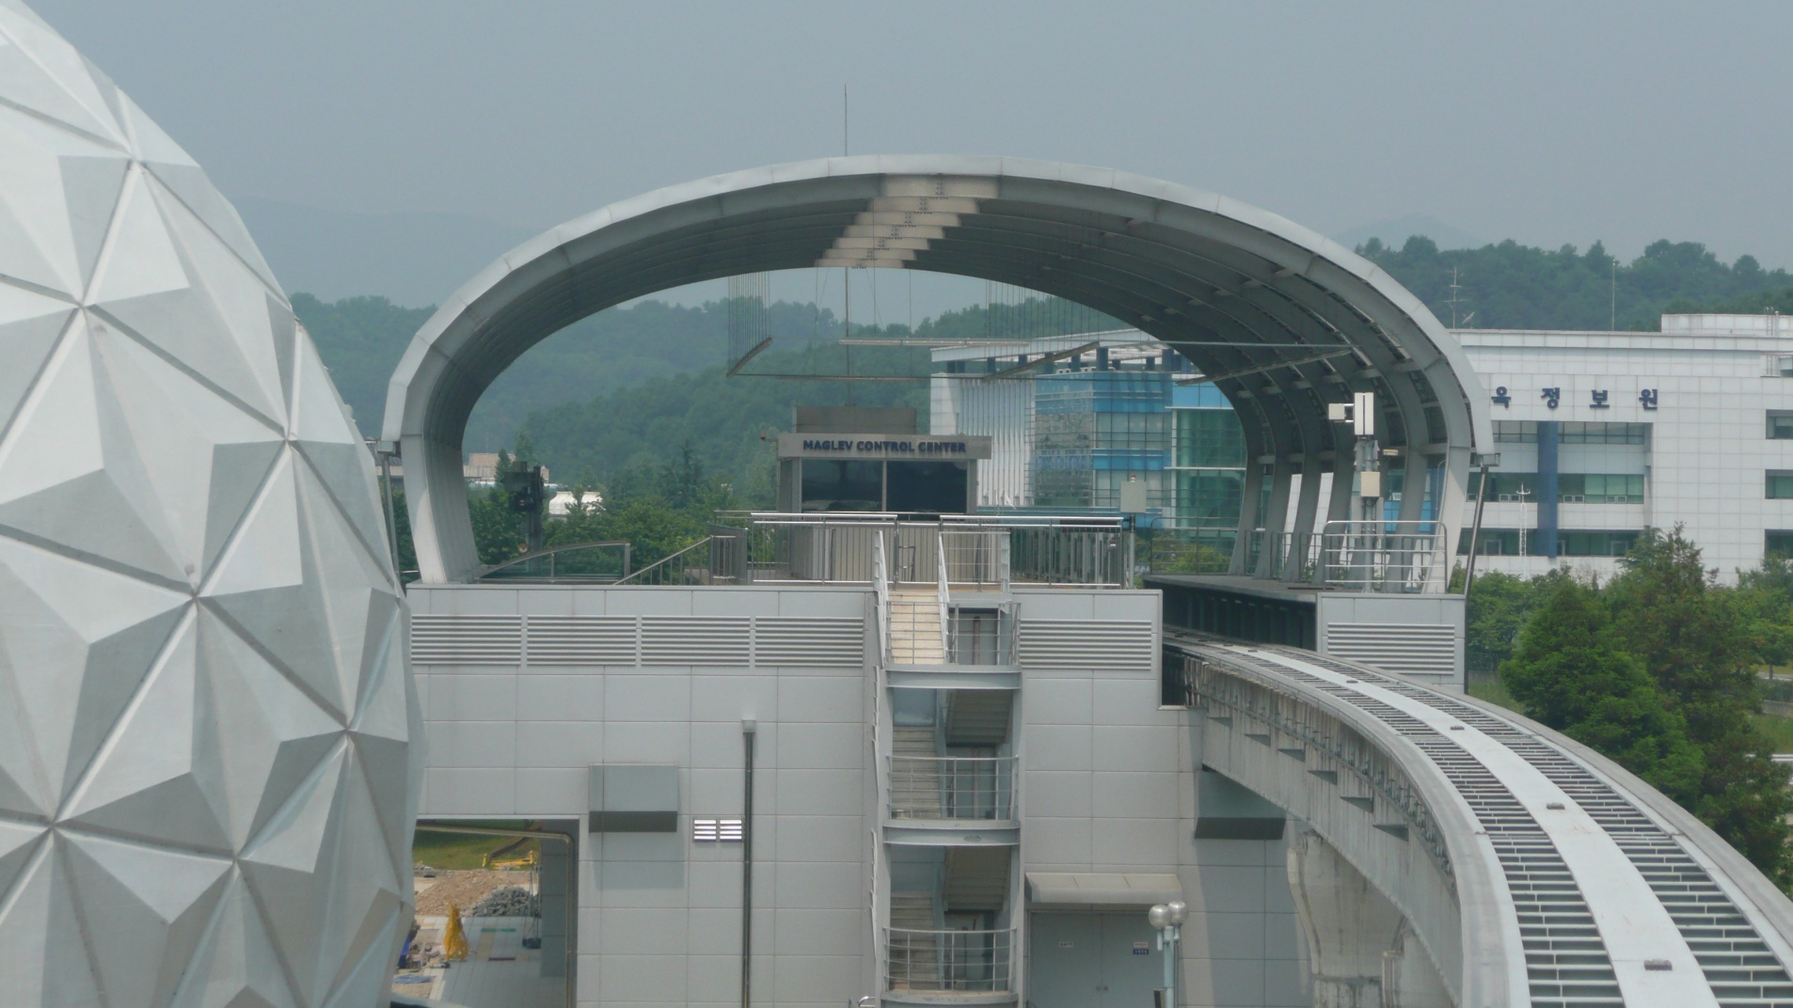
National museum station

Slide 8
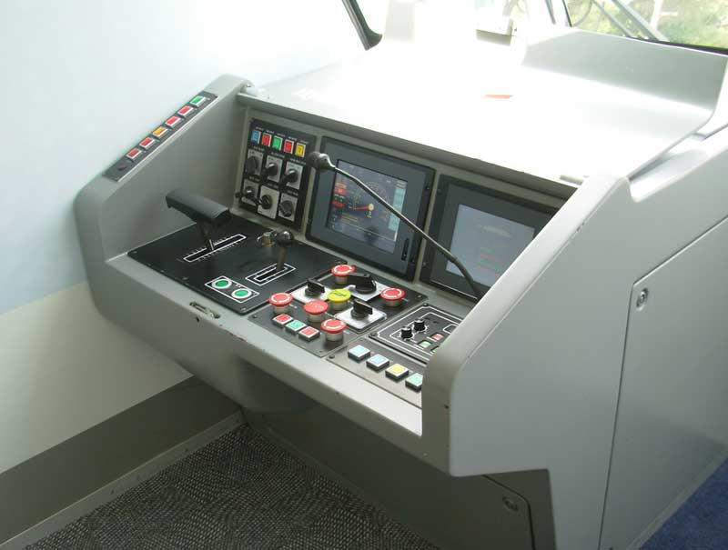
Vozidla
dříve: jednotka typu HML
nyní: dvouvozová jednotka typ UTM-02
automatický/manuální režim jízdy
kapacita: 44 cestujících
stanoviště na obou
koncích
ovládací pult
strojvedoucího:

Slide 9
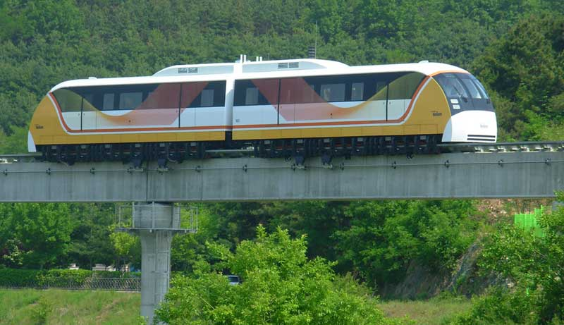
Typ UTM-02

Slide 10
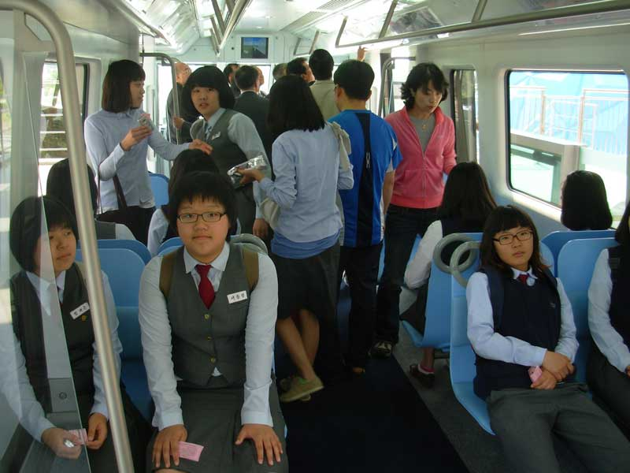

Slide 11
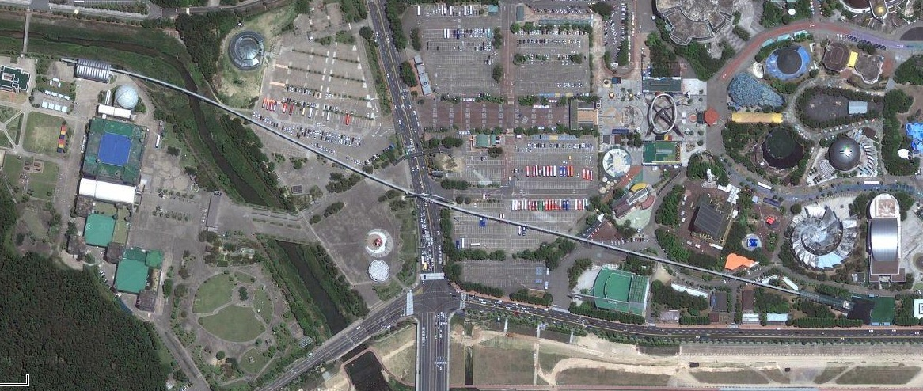
pozn.: v brzké době (?) by podobná trať měla spojit centrum Soulu a Incheon airport (6km,
6 stanic + depo, 110 km/h, Nová vozidla typu UTM-03)

